Slide 1





TRƯỜNG ĐH SƯ PHẠM KĨ THUẬT TP.HCM
COST EFFICIENT GRADIENT BOOSTING
SINH VIÊN THỰC HIỆN:
Nguyễn Quốc Anh 15110008
Nguyễn Viết Cương 15110021

Slide 2

GRADIENT BOOSTING

Slide 3
Gradient boosting là một kỹ thuật học máy cho các vấn đề hồi qui và phân loại, trong đó tạo ra một mô hình dự đoán dưới dạng một tập hợp các mô hình dự đoán yếu, thường là các cây quyết định.
Gradient boosting tính toán sai số dư và học những sai số dư đó để cải thiện việc dự đoán

Slide 4
COST EFFICIENT

Slide 5
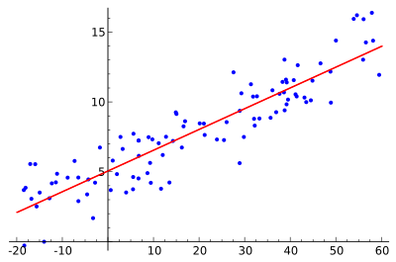
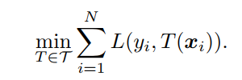

Slide 6
DECISSION TREE

Slide 7
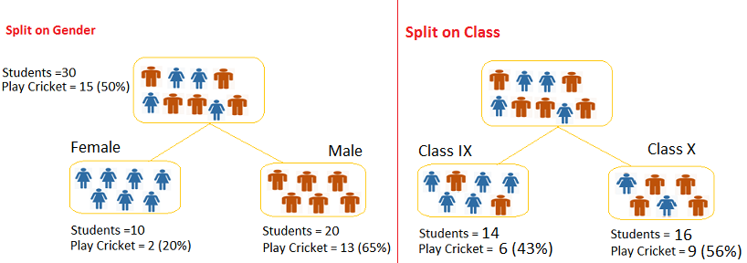

Slide 8
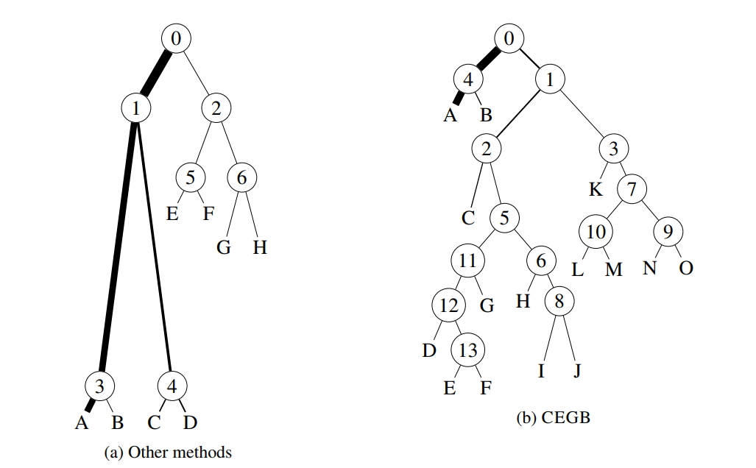

Slide 9
THANK YOU

